Slide 1

01
MySQL/MariaDB/SQLite
Presentient von Martin Eller und Johannes Lindner

Slide 2
08
Agenda
MySQL Datenbanken
Einführung
OpenSource?
Entwicklung
Verwendung
Embedded Database
Relational Database
Aufbau / Constraints / SQL Statements
phpMyAdmin
MariaDB Datenbanken
SQLite Datenbanken

Slide 3

02
MySQL / SQLite / MariaDB
MySQL Datenbanken

Slide 4
08
MySQL Einführung
Wissenswertes zum Thema
Eine der weltweit meistens verbreitende relationale Datenbanken
Open-Source Software
Aktuellste Version 5.7.21 (15.Januar 2018)
Verfügbar für mehrere Betriebssysteme (Windows, MacOS, Linux, Unix, Oracle Solaris,…)
Name MySQL kommt von My (Tochter des Mysql-AB Gründers Michael Widenius) und SQL (Structured Query Language)
MySQL Delphin Logo leitet sich von Sakila dem Namen einer Stadt Tansanias
MySQL wird heutzutage durch MariaDB abgelöst
MariaDB ist zu Mysql Datenbanken kompatibel, welches Umstieg sehr vereinfacht

Slide 5




08
Open Source Software
Was ist Open Source?
Open Source bedeutet, dass es für jeden möglich ist die Software zu nutzen und diese frei zu verändern/verbessern
Jeder kann sich die Software gratis vom Internet herunterladen

Slide 6
08
Entwicklung
MySQL über die Jahre hinweg
1994
2008
2010
Entwicklungsstart
Übernahme #1
Übernahme #2
2008 wurde MySQL von Sun Microsystems übernommen. Dieser Kalifornische Computer und Software Hersteller ist auch Entwickler von Java gewesen.
Die Entwicklung begann in dem schwedischen Software Unternehmen MySQL AB.
Das Unternehmen Sun wurde von Oracle, einem Weltmarktführer im Bereich der Softwareherstellung übernommen. (Übernahm die Entwicklung von Java, Netbeans, Eclipse etc…)

Slide 7





08
Verwendung
Wofür eignet sich MySQL?
Bevorzugt für die Datenspeicherung von Webservices
Je nach Größe eine Vielzahl von Datenbanken am Server möglich
Es können beliebig viele User gleichzeitig zugreifen
Genutzt von bekannten Services: YouTube, Facebook, Twitter,…
Häufig gemeinsam mit Apache Webserver und der Skriptsprache PHP verwendet
Einsatz auch als Embedded-Database

Slide 8
08
Embedded Database
Was ist eine Eingebettete Datenbank?
Ein eingebettetes Datenbanksystem ist ein in der Anwendungssoftware eingebettetes Datenbanksystem, das nach außen nicht sichtbar in Erscheinung tritt und speziell für die Anwendung angepasst ist.

Slide 9
08
Relational Database
Was ist eine Relationale Datenbank?
Weitest verbreitetes Datenbankmodell
Konzept: Basiert auf der Speicherung von Informationen in verschiedenen Tabellen, welche über Beziehungen (Relationen) miteinander verknüpft sind
Datenbankmanagementsystem von rationalen Datenbanken heißt RDBMS (Relational Database Management System)
Mit RDBMS lassen sich rationale Datenbanken erstellen, verwalten und administrieren

Slide 10
08
MySQL Aufbau
Teil I
Datenbank → Ein Ort um Daten zu speichern
Datenbank besteht aus mehreren Tabellen
Tabelle ist Teil der Datenbank, welcher die Daten speichert
Tabellen wiederum bestehen aus Zeilen und Spalten
In den Spalten werden die Attribute dargestellt
Attribute müssen immer einen Datentyp besitzen (Varchar, Int, Date,..)

Slide 11
08
MySQL Aufbau
Teil II
Attribute können neben dem Datentyp auch Contraints besitzen
Constraints werden verwendet, um Regeln für Dateneinträge in einer Tabelle zu definieren
In den Zeilen werden die Dateneinträge mit dem im Attribut definierten Datentyp hineingespeichert (Zeile für Attribut Name „Eller“)
Tabellen werden mit sogenannten Schlüsseln(PRIMARY und FOREIGN KEYS) miteinander verbunden

Slide 12
08
MySQL Constraints
Teil I
Constraints können verwendet werden, um eine erhöhte Genauigkeit und Zuverlässigkeit der Daten in einer Tabelle zu erhalten
Bei Verstoß wird ein Fehler ausgegeben
Constraints können auf ganze Tabellen oder Spalten angewendet werden

Slide 13
08
MySQL Constraints
Teil II
Wichtige Constraints
NOT NULL → stellt sicher, dass Wert in der Spalte keinen Nullwert haben darf
UNIQUE → stellt sicher, dass alle Werte in einer Spalte unterschiedlich sind
PRIMARY KEY → identifiziert Dateneinträge in einer Zeile als eindeutig (Kombination aus NOT NULL und Unique)
FOREIGN KEY → identifiziert Dateneinträge in einer anderen (fremden) Tabelle als eindeutig
DEFAULT → legt einen Standartwert für eine Spalte fest, falls kein Dateneintrag gemacht wurde

Slide 14
08
SQL
Was war SQL nochmal?
SQL oder auch Structured query language ist die Datenbanksprache
SQL ermöglicht es mit speziellen SQL Statements( in DDL → Data Definition Language definiert) an die Datenbank das Erstellen, Löschen, Verändern von Tabellen und das Abfragen der in denen sich befindlichen Daten
Wichtigsten Befehle in SQL sind CREATE, ALTER, DELETE, DROP, UPDATE, INSERT, SELECT, SHOW

Slide 15
08
SQL – Create Statement
Neue Container erstellen
Für das Erstellen einer Datenbank → create database <name>;
Für das Erstellen einer Tabelle → create table <name> (<column1> datatype, <column2> datatype, …);
SQL – Drop Statement
Container löschen
Um eine bestehende Datenbank mit Inhalt zu löschen → drop database <name>;
Um eine bestehende Tabelle mit Inhalt zu löschen → drop table <name>;

Slide 16
08
SQL – Alter Statement
Container verändern
Um in einer bestehenden Tabelle Spalten hinzuzufügen → alter table <name> add <column> datatype;
Um aus einer bestehenden Tabelle Spalten zu löschen → alter table <name> drop column <column>;
Um den Datentyp bestimmter Spalten zu ändern → alter table <name> modify column <column> datatype;

Slide 17
08
SQL – Insert Statement
Container füllen
Um Daten in Tabellen hinzuzufügen → insert into <name> (column1 , column2, column3, …)
Values (value1, value2, value3,….);
SQL – Update Statement
Container updaten
Um bestimmten Tabelleneintrag zu ändern → update <table> set <cloumn1>=value where <column>=othervalue;

Slide 18
08
SQL – Delete Statement
Werte des Containers löschen
Um einen bestimmten Tabelleneintrag zu löschen → delete from <table> where <column>=value;
Um alle Tabelleneinträge in einer Tabelle zu löschen → delete from <table>;
SQL – Select Statement
Werte aus einem Container abfragen
Um alle Tabelleneinträge einer Tabelle anzeigen zu können → Select * from <table>;

Slide 19
08
SQL – Show Statement
Neue Container erstellen
Um Spalten von einer Tabelle anzuzeigen → show columns from <table>;
Um bestehende Datenbanken anzuzeigen → show databases;
Um bestehende Tabellen in einer Datenbank anzuzeigen → show tables;

Slide 20
08
MySQL – Datentypen
Welche Datentypen werden verwendet?
Ganzzahlen
INT, TINYINT, SMALLINT, MEDIUMINT, BIGINT
Gleitkommazahlen
FLOAT, DOUBLE, REAL, DECIMAL, NUMERIC
Datum/Zeit
DATE, DATETIME, TIMESTAMP, TIME, YEAR
Chars/Strings
CHAR, VARCHAR, BINARY, TEXT
Rest: BLOB, ENUM, SET

Slide 21

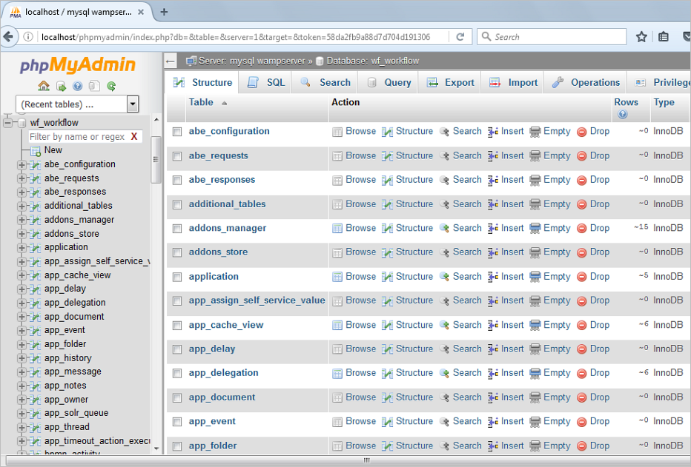
08
MySQL & phpMyAdmin
Verwaltungstool für MySQL Datenbanken
Webanwendung die in PHP realisiert ist
Webserver wie z.B.: Apache wird vorausgesetzt
Die meisten SQL Funktionen können mithilfe einer grafischen Benutzeroberfläche ausgeführt werden.
Ist bei den meisten Webhosting-Anbietern standardmäßig vorinstalliert

Slide 22
02
MySQL / SQLite / MariaDB
MariaDB Datenbanken

Slide 23
08
MariaDB
Wissenswertes zum Thema
MariaDB ist ein Fork (von den Entwicklern) von MySQL.
MariaDB ist rückwertskompatibel zu MySQL dadurch ist eine einfache Migration gewährleistet.
Neuer Name für MySQL da Oracle sämtliche Namensrechte besitzt
Große Unternehmen setzen immer mehr MariaDB (Google, Craigslist, Wikipedia, archlinux, RedHat, CentOS…)
Es werden langsam immer mehr Unterschiede zwischen den Distributionen entstehen

Slide 24

08
MariaDB
Wissenswertes zum Thema
MariaDB funktioniert exakt wie MySQL
Es steht die Grundsätzliche Frage im Raum ob man möchte, dass ein Unternehmen wie Oracle die Entwicklung steuert oder ob man eine OpenSource alternative will zu der jeder beitragen kann.

Slide 25
02
MySQL / SQLite / MariaDB
SQLite Datenbanken

Slide 26
08
SQLite
Was ist SQLite
SQLite ist eine freie Programmbibliothek die ein relationales Datenbankschema beinhaltet.
Unterstützung vieler aber nicht aller SQL Statements und Befehle
Kann direkt ohne Server in verschiedenste Anwendungen integriert werden
SQLite ist als Embedded Databasesystem entworfen, daher Fehlen Objektberechtigungen etc.
Die gesamte Datenbank befindet sich in einer einzigen Datei, kann aber auch nicht-persistent im Hauptspeicher angelegt werden.

Slide 27

08
SQLite Kompatibilität
Wo kann man SQLite einsetzen?
SQLite kann nahezu auf jedem Betriebssystem verwendet werden.
Die Bibliothek selbst ist in C geschrieben aber es existieren Wrapper für alle gängigen Programmiersprachen.
SQLite ist das am meisten verbreitetste Datenbanksystem der Welt

Slide 28
08
SQLite Datentypen
Welche Datentypen warden unterstützt?
Es existieren nur folgende Typen (Alle anderen aus dem Create Table Statement werden in diese umgewandelt):
NULL Ein Null Wert
INTEGER Der Wert wird als Ganzzahl gespeichert: 1,2,3,4,5,6…
REAL Ein 8-bit Floating Point Wert
TEXT Text wird als String in einem festgelegtem Encoding gespeichert (bsp. UTF-8…)
BLOB Werden genau so gespeichert wie sie übergeben werden

Slide 29
08
Vor- bzw. Nachteile:
Wieso sollte man was verwenden?
SQLite:
Vorteile:
Keine laufende Server Datenbankverbindung notwendig
Datenbankdatei lässt sich einfach sichern weitergeben und austauschen
Bedienung über SQL Befehle
Nachteile:
Es wird lediglich der alte SQL-92 Standard unterstützt
Nicht alle Möglichkeiten des SQL-92 Standards sind implementiert

Slide 30
08
Vor- bzw. Nachteile:
Wieso sollte man was verwenden?
MariaDB:
Vorteile:
MariaDB unterstützt im Verglich zu MySQL mehr Engines (Aria, SphinxSE etc.)
Entwickelt sich kontinuierlich fort
Gute Performance bei größeren Mengen an Datensätzen
Nachteile:
Seit der Version 5.5.36 ist MariaDB nicht mehr nur ein Fork von MySQL
Bei neuen Releases werden die dazugehörigen Libraries nicht schnell geupdated

Slide 31
02
MySQL / SQLite / MariaDB
Danke für die Aufmerksamkeit!

